Slide 1
ADH1B i (otpornost na) alkoholizam
Sveučilište u Rijeci; Medicinski fakultet
Akademska godina: 2019./2020.
Predmet: Metode visoke propusnosti u proteomici i genomici
Studenti: Ines Vidović, Mario Lazaneo

Slide 2
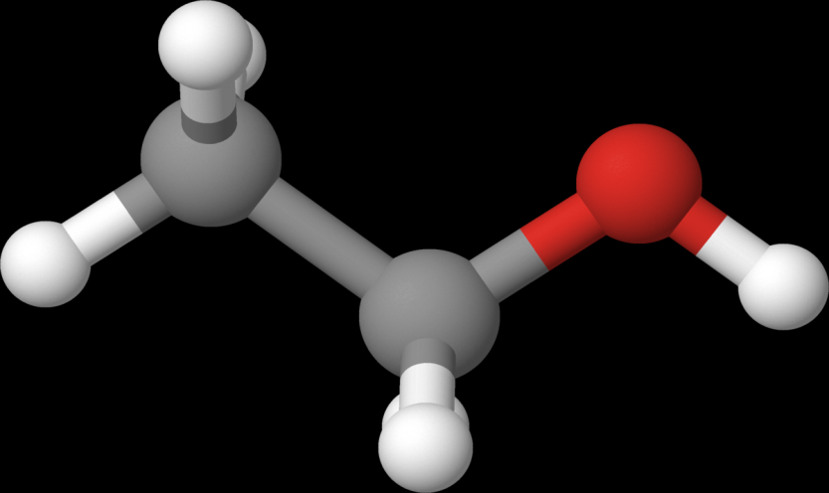
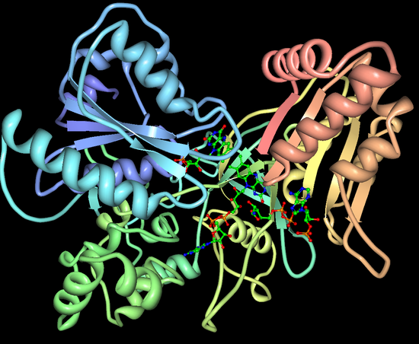
Metabolizam alkohola
Učinak konzumiranog alkohola (etanol) na organe (mozak) ovise o koncentraciji etanola i vremenu izlaganja alkoholu.
Utjecaj apsorpcije etanola u krvne žile i tkiva, metabolizam etanola.
Mjesto odvijanja; jetra, pojava u drugim tkivima, lokalno oštećenje.
Oksidacija etanola u acetaldehid, enzim alkohol dehidrogenaza (ADH).
2. reakcija; acetaldehid se oksidira u acetat (ALDH), citokrom P450 (npr. CYP2E1) metabolizira mali dio ispijenog etanola.
Osobe koje posjeduju alele za ADH i ALDH imaju manji rizik za stvaranje ovisnosti o alkoholu.

Slide 3
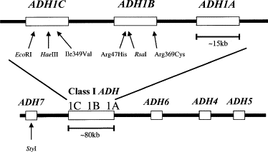
ADH geni
Kodiraju enzime koji funkcioniraju kao enzimi, 7 vrsta ADH je podijeljeno je u 5 razreda.
ADH1A, ADH1B i ADH1C kodiraju podjedinice α, β i γ, koje oblikuju homodimere ili heterodimere, utječu na oksidaciju etanola u jetri.
ADH4 kodira π-ADH, oksidacija etanola u većim koncentracijama.
ADH5 kodira χ-ADH, formaldehid dehidrogenazu sa niskim afinitetom za etanol.
ADH6 mRNA prisutna je u jetri fetusa i odraslih, enzim nije izoliran iz tkiva.
ADH7 kodira σ-ADH, oksidacija etanola i retinola.

Slide 4
Mutacija ADH1B Arg48His
povećana pretvorba alkohola u acetaldehid → povećana koncentracija acetaldehida odvraća ljude od konzumiranja alkohola i alkoholizma
mutacija na aminokiselini koja se spaja s NAD+ → brže otpuštanje NAD+ na kraju reakcije
referetntni alel = ADH1B*1
mutacija ADH1B Arg48His = ADH1B*2
česta mutacija u istočnih Azijata
omjer rizika u usporedbi s osobama s 2 referentna alela → 0,19 heterozigoti
→ 0,12 homozigoti
zaštitni efekt mutacije je slabiji kod Europljana (socijalni faktori?)
Whitfield JB. Alcohol dehydrogenase and alcohol dependence: Variation in genotype-associated risk between populations. American Journal of Human Genetics. 71(5):1247–1250. author reply 1250–1251, 2002

Slide 5
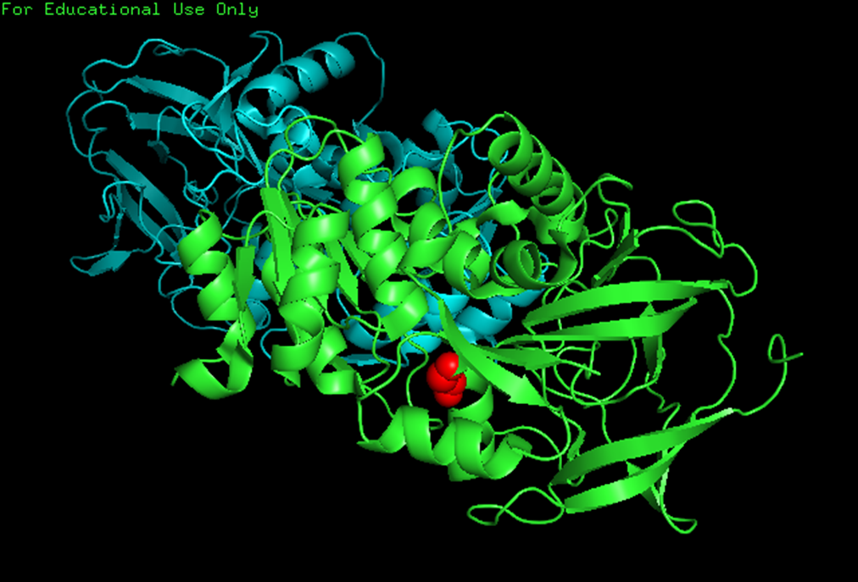

Slide 6
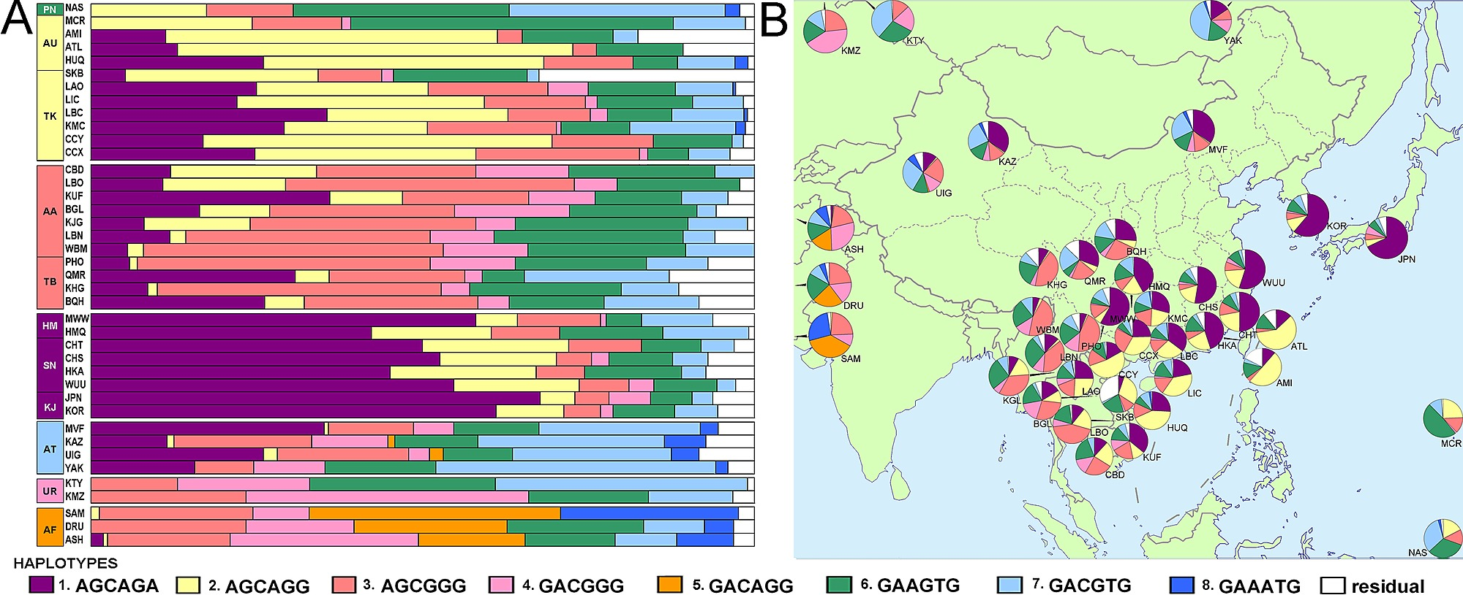
Zaključak
ADH1B i ALDH2 geni najbolje povezani sa rizikom od alkoholizma.
Učinak temeljen na povećanju lokalne koncentracije acetaldehida zbog brže oksidacije etanola.
Varijante kodiranja ADH1B i ALDH2 se razlikuje među populacijama; zaštitni aleli za oba gena se u osoba podrijetlom iz istočne Azije.
Nijedan gen ne određuje taj rizik.
Doprinos drugih gena za rizik, socijalni i okolišni čimbenici.

